Slide 1
IT 개발요청
22.08.03 픽업샌딩 상품 예약테스트
수정하실 때 모바일버전도 같이 수정 부탁드립니다.

Slide 2
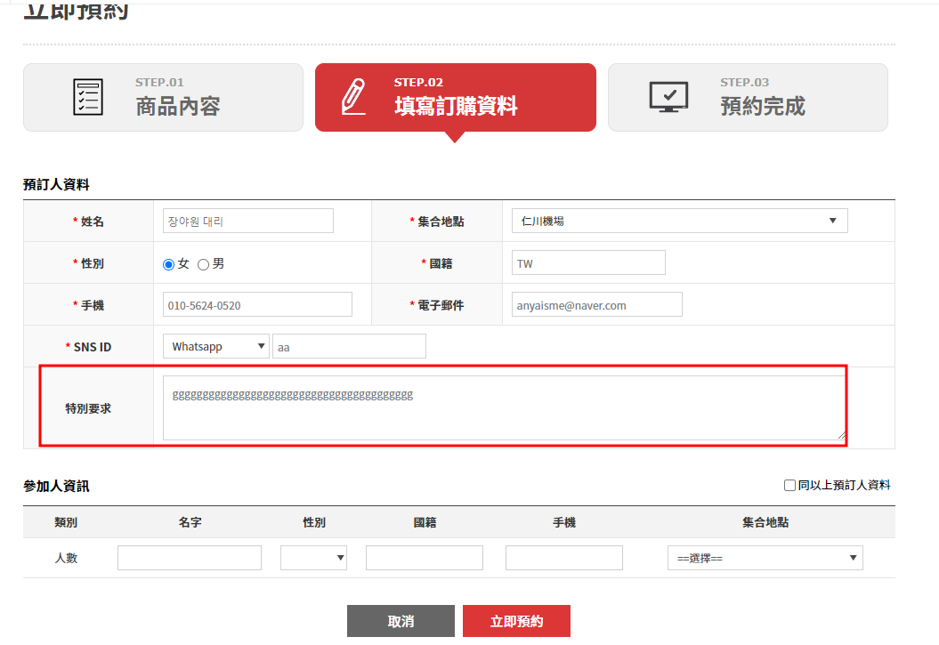
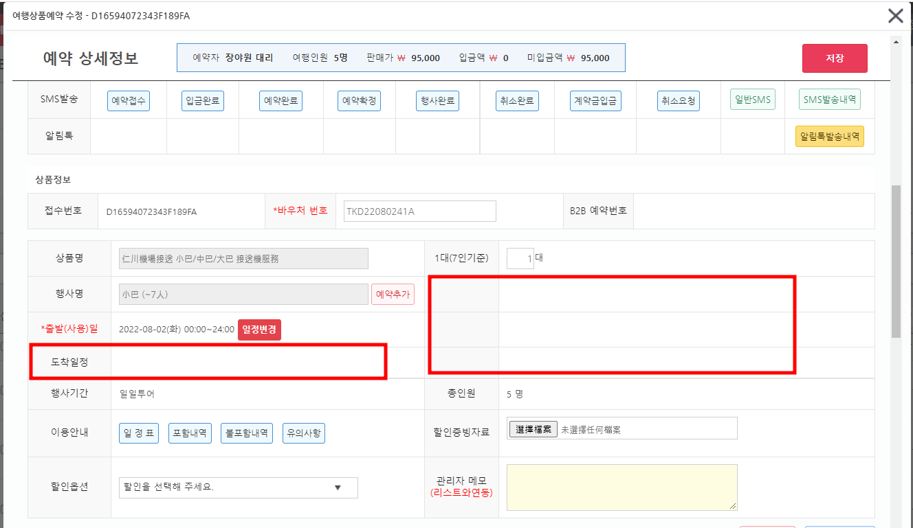
고객님 입력한 메모를 예약정보에서 확인할 수 없습니다

Slide 3
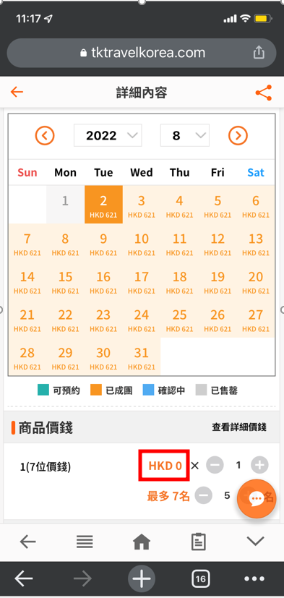
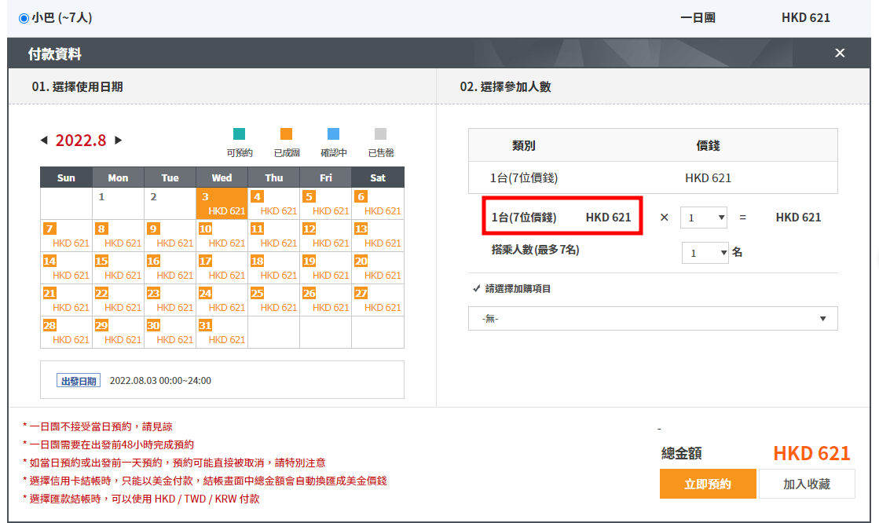
1대 가격 컴퓨터버전 나오는데, 모바일버전은 0으로 나옵니다.

Slide 4
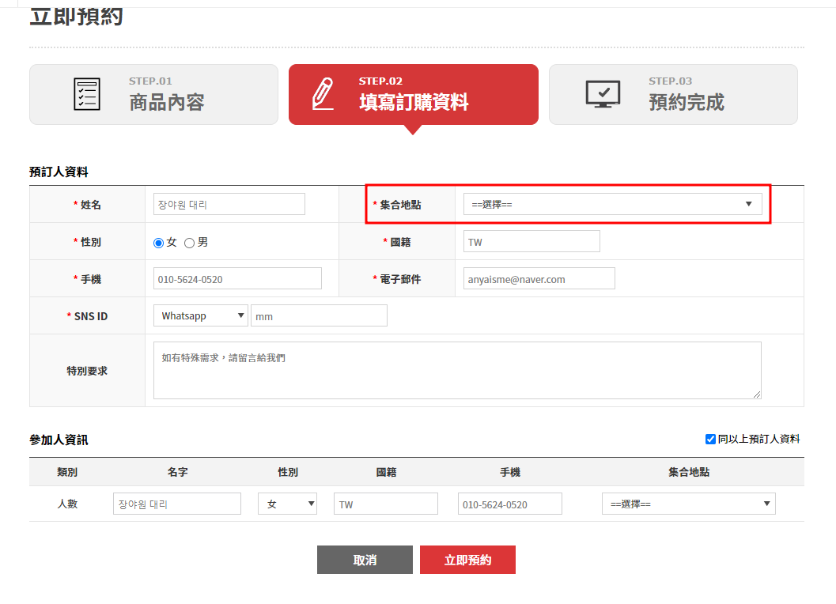
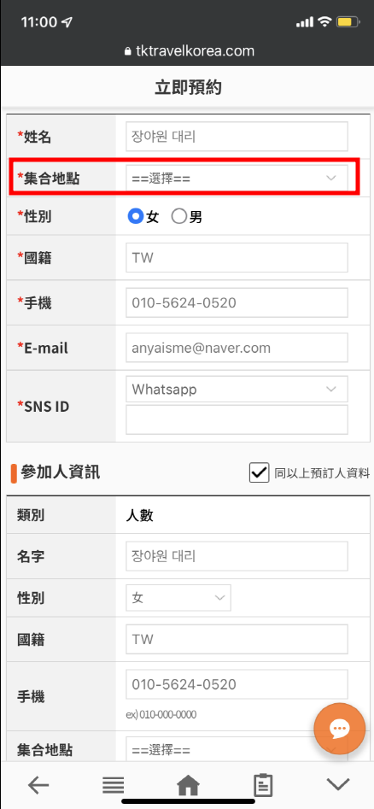
미팅장소 선택하지 않아도 예약할 수 있습니다. -> 필수로 설정 부탁드립니다
모바일 버전도 같은 문제 있습니다

Slide 5
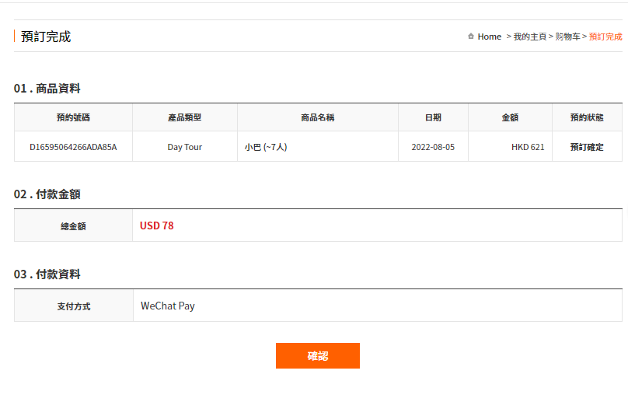
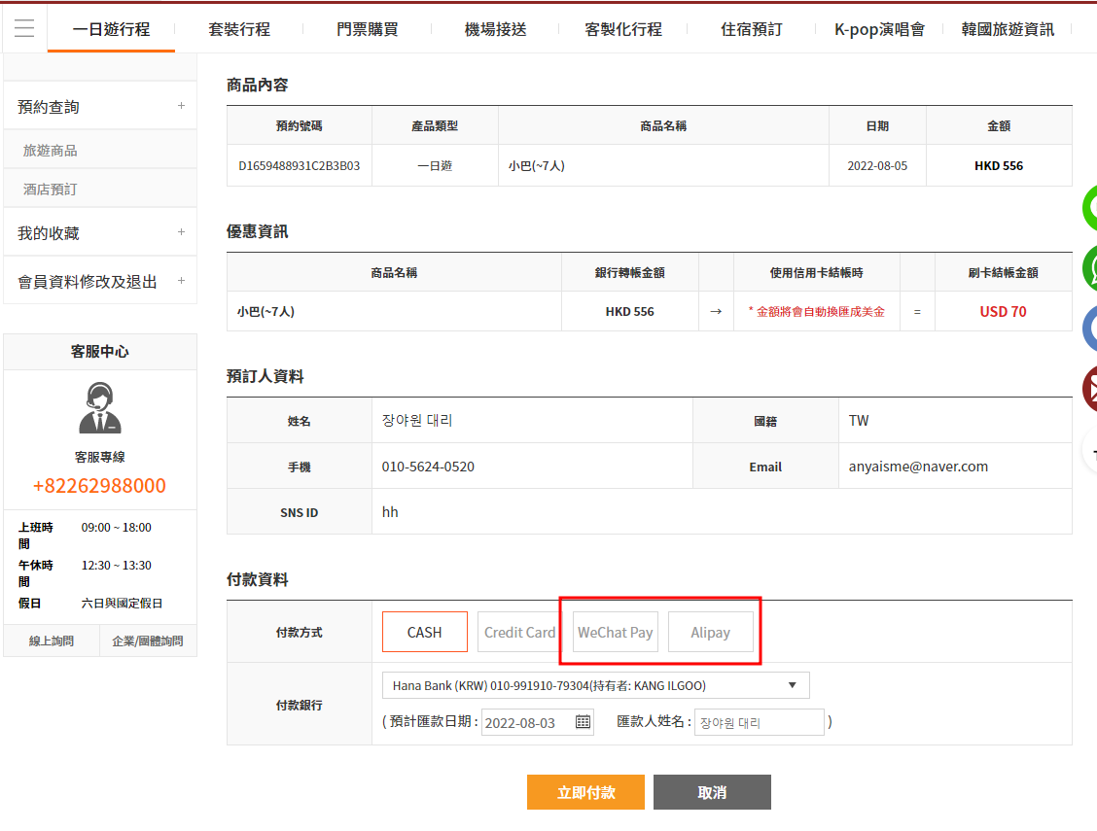
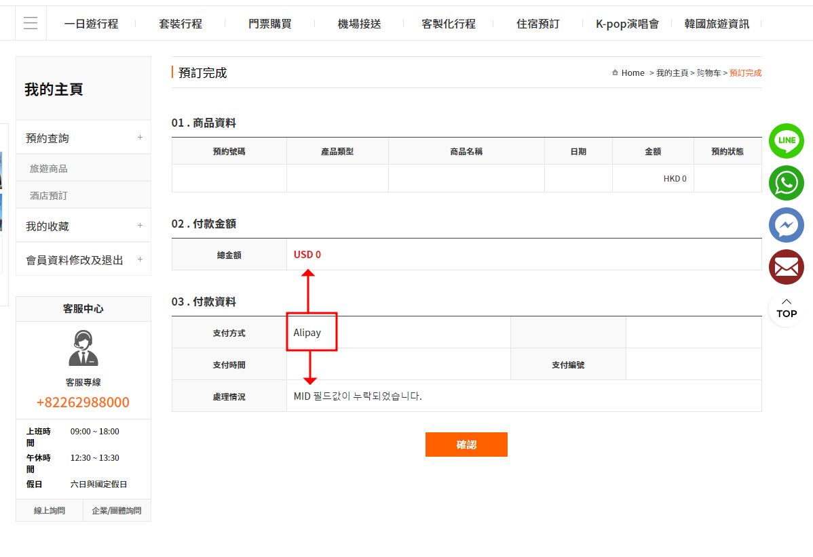
컴퓨터 버전 Wechat Pay & Alipay 기능 사용 못 합니다.

Slide 6
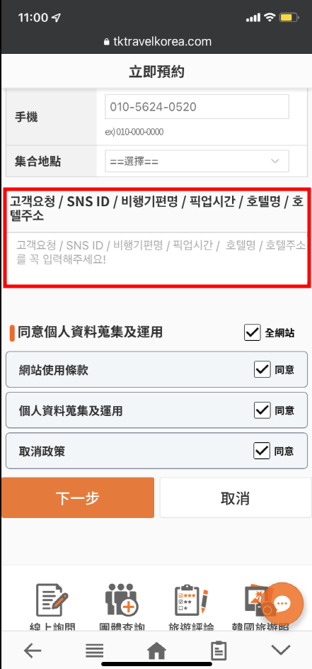
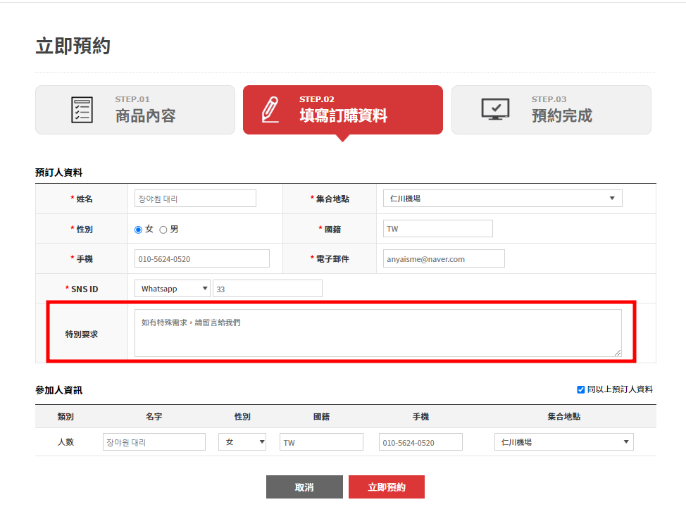
고객요청 번역오류가 있습니다.
컴퓨터 버전 “고객요청“ 내용이 없습니다

Slide 7
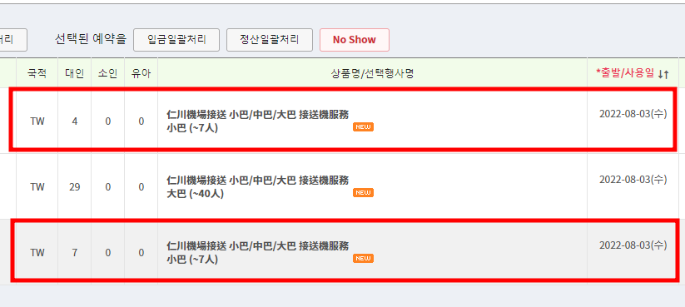
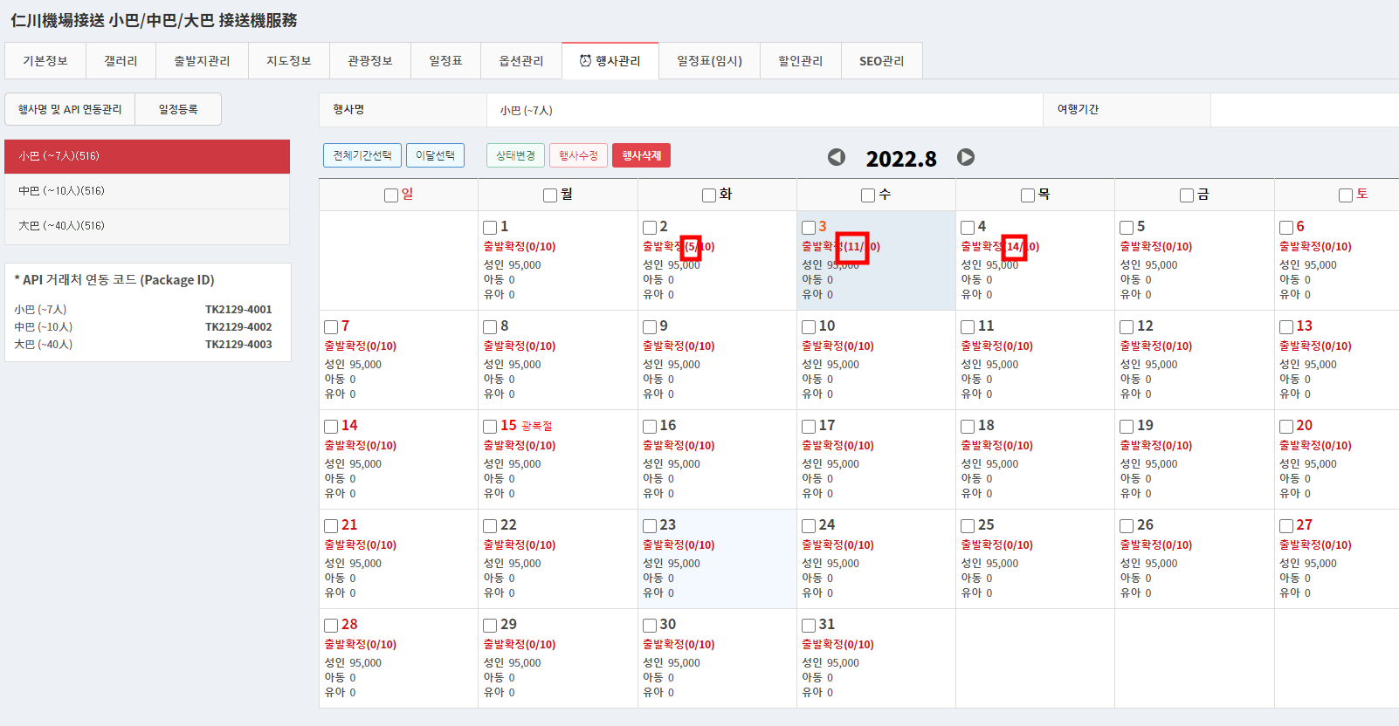
행사관리 인원수 오류(1)
픽업샌딩은 ”대”로 구분하고 있어
예약수도 “대”로 나와야 하는데,
지금은 “인원수”로 나와 있습니다.
예: 8월3일
정상 : 2/10 (현재예약/최대예약)
오류 : 11/10 (현재예약/최대예약)
영향>>원래 설정은 10대까지 예약할 수 있고 한 대 최대 7명 사용가능합니다. 지금 2대만 예약했는데 예약수>최대예약 때문에 같은 날짜로 재예약 시 매진으로 되어있습니다.

Slide 8
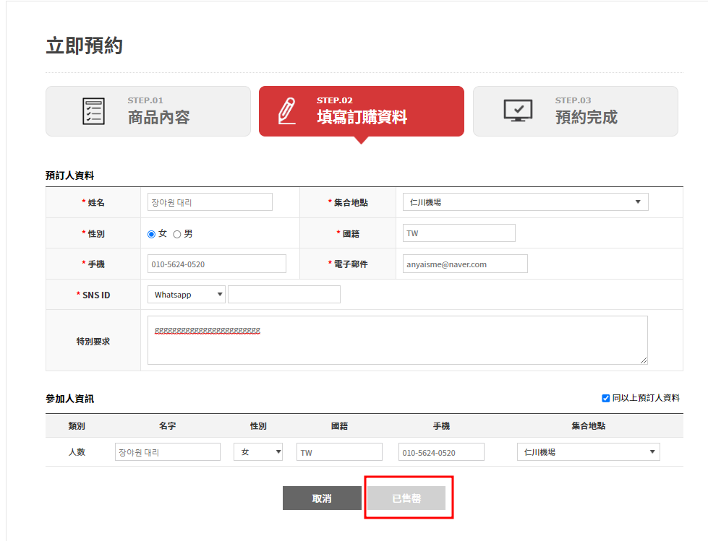
행사관리 인원수 오류(2)
“매진”

Slide 9
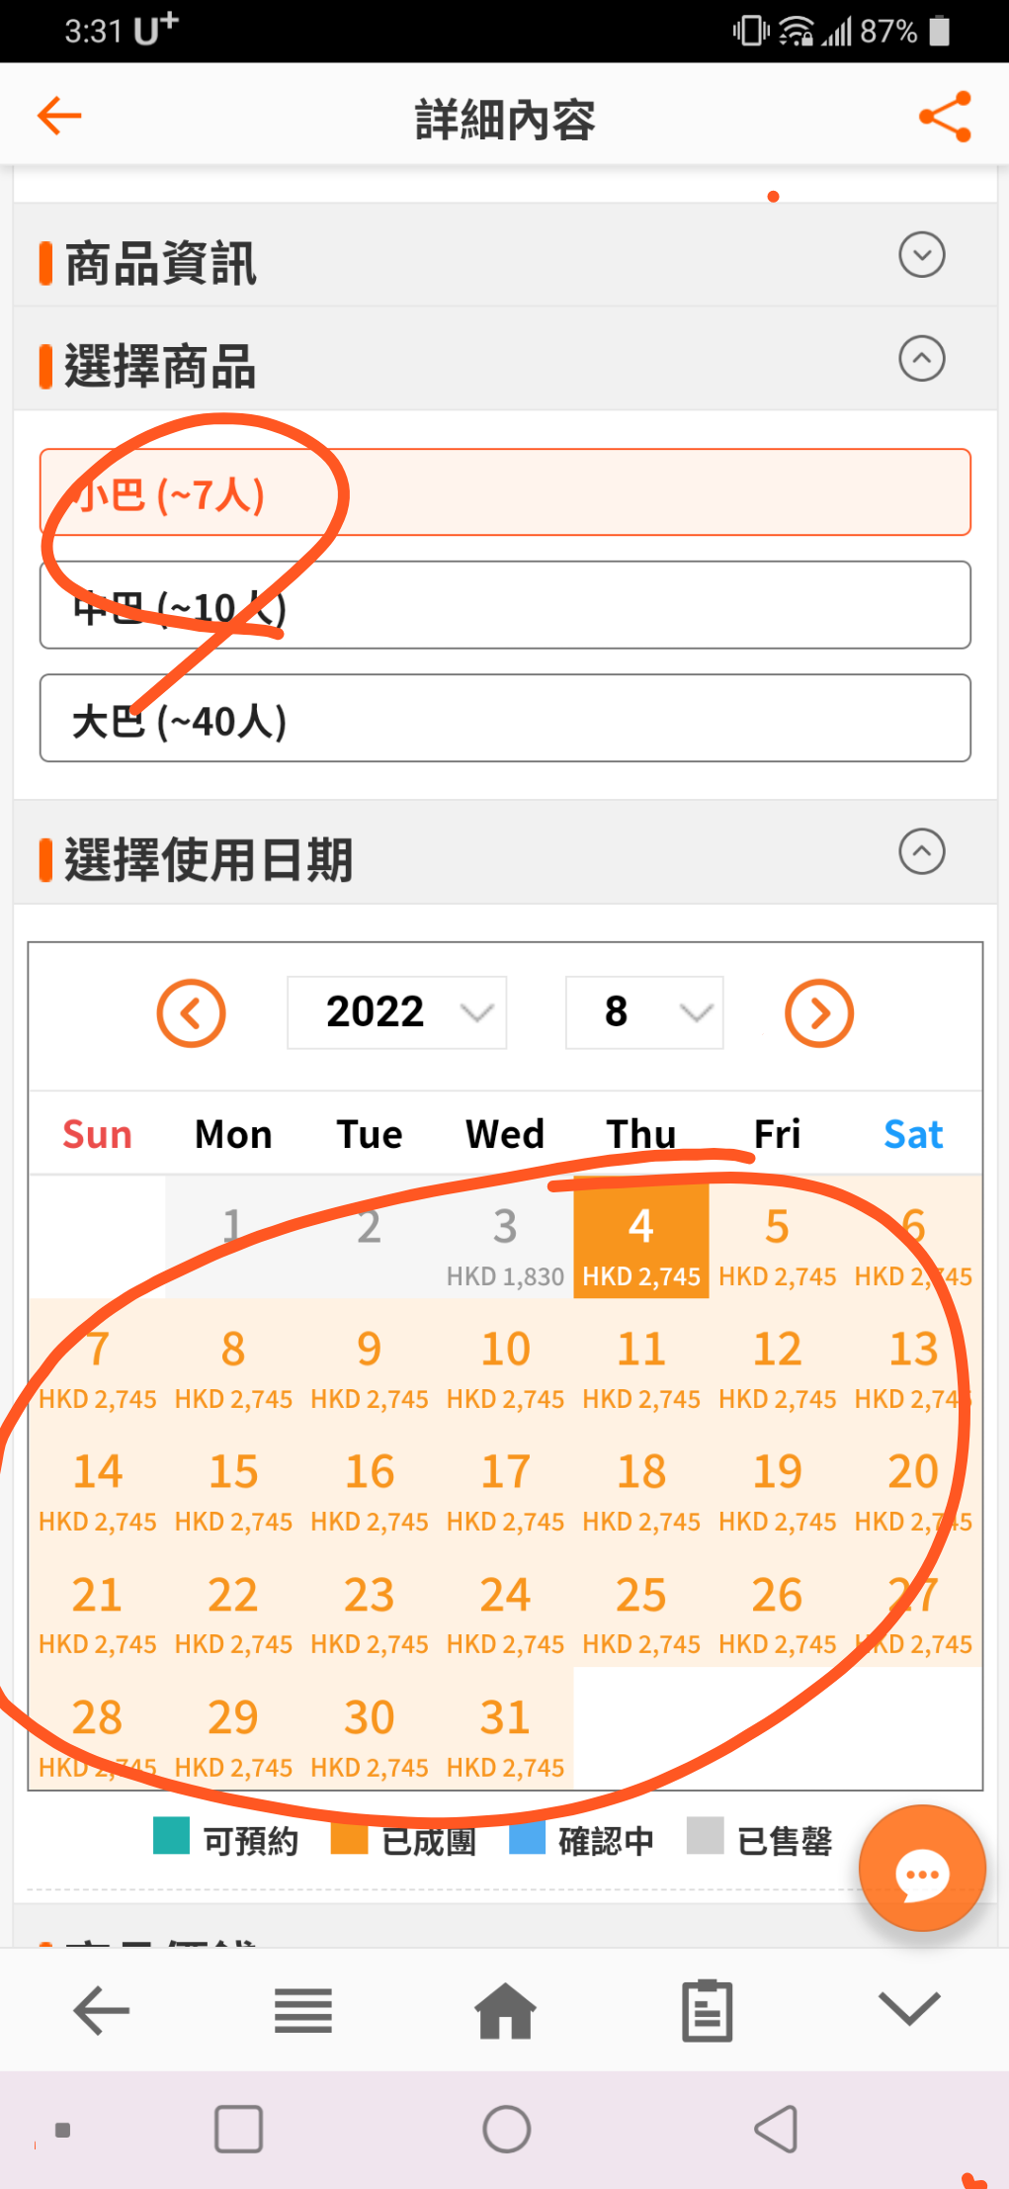
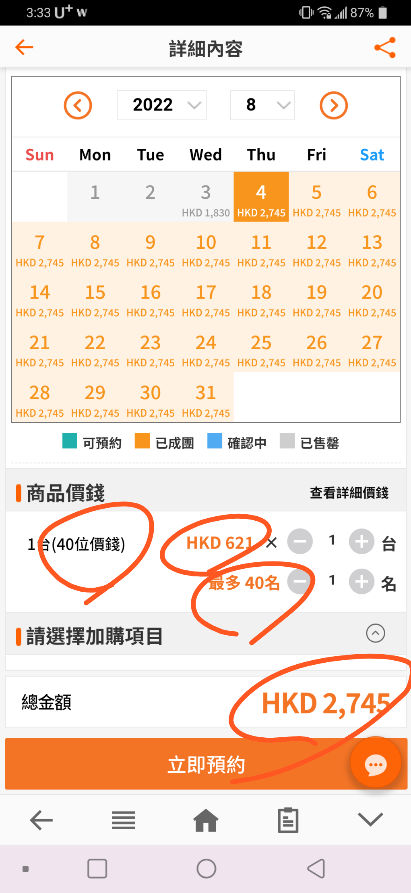
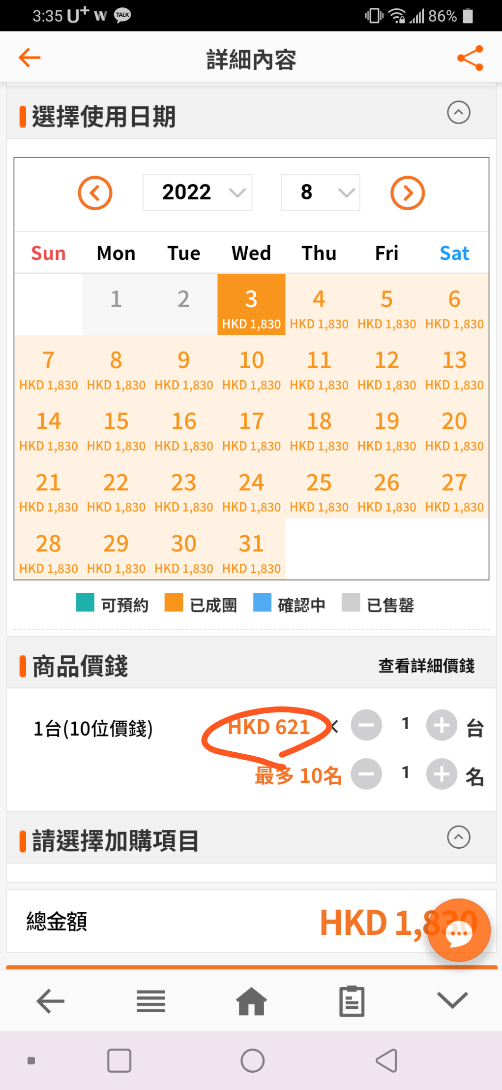
모바일버전 오류(1)
7인승 선택했는데
달력에는 40인승 금액이 나옵니다.
40인승 선택했는데
7인승 금액이 나옵니다.
10인승 선택했는데
7인승 금액이 나옵니다.

Slide 10
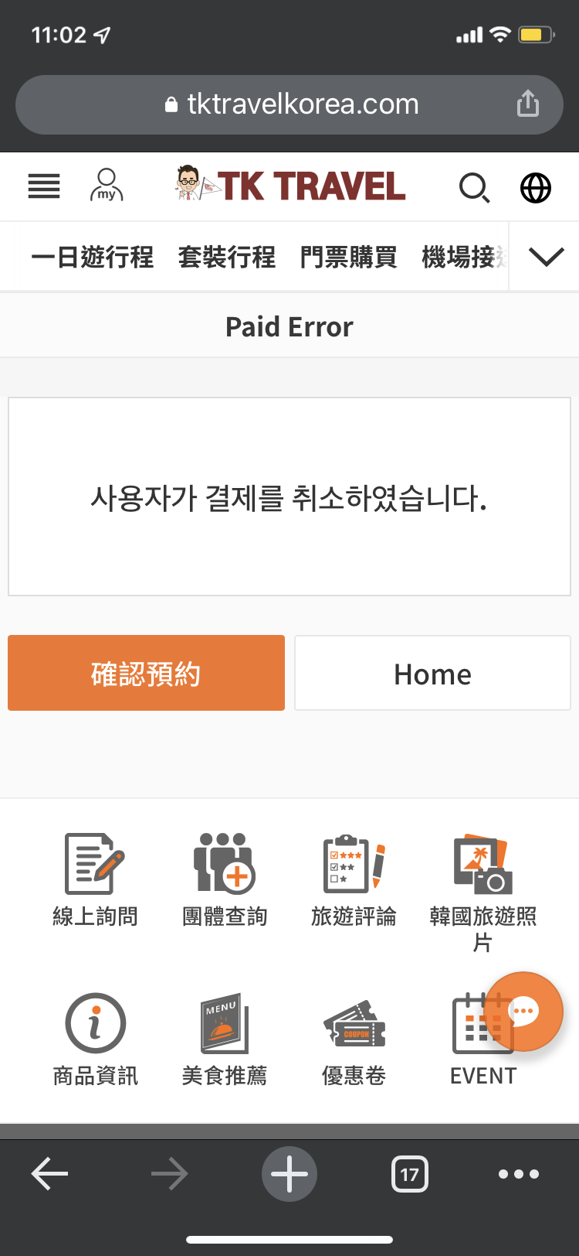
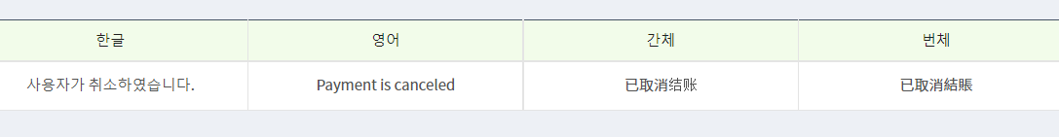
모바일버전 오류(2)
번역오류가 있습니다.

